Slide 1
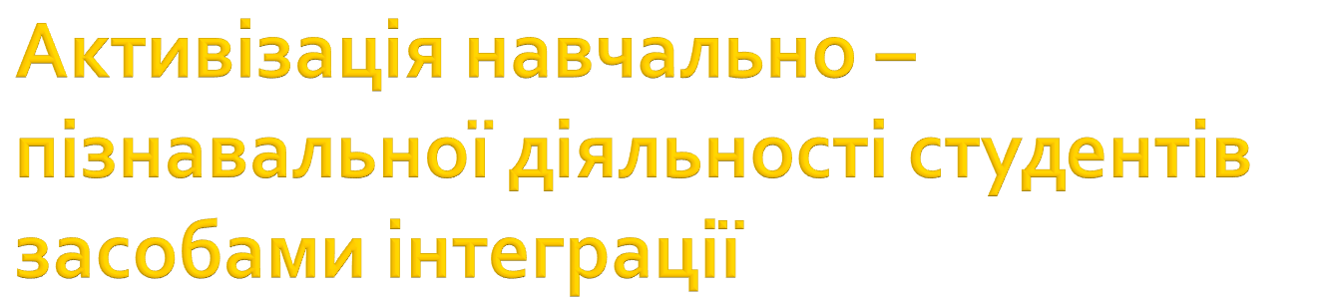
Презентація створена викладачем фізики ХКЕПК
Брюхно І.Д.

Slide 2

Вступ
Інтеграція предметів
Завдання для викладача фізики
Організація роботи студентів над проектом
Приклади тематичних таблиць
Способи реалізації активізації діяльності студентів засобами інтеграції під час лабораторного заняття
Висновки

Slide 3
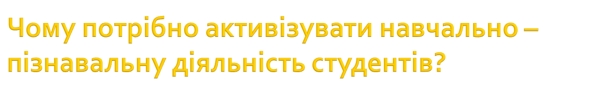
Сучасна людина повинна мати не лише розвинену пам’ять, а й гнучкий розум, швидку реакцію на все нове, розвинуті потреби пізнання, творчі здібності.
Пізнавальна активність не природжена й не постійна, її розвивають. Важливу роль в цьому відіграє вчитель.
Отже, дітей потрібно вчити мислити!
Показати зв’язок фізики з майбутньою спеціальністю: фінансиста і бухгалтера, правознавця, товарознавця, фахівця з ресторанного обслуговування.

Slide 4
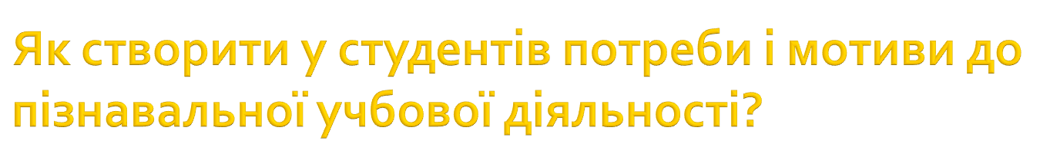
Застосовувати активні форми і методи організації пізнавальної діяльності студентів.
Один із методів – це інтеграція фізики і математики, астрономії, хімії, інформатики, географії, екології, історії, літератури, та інших предметів.
Для кожного студента можна знайти питання зі сфери його інтересів.

Slide 5

Інтеграція дисциплін передбачає тематичне поєднання теоретичного матеріалу двох або більше навчальних предметів, під час якого здійснюється їх специфічна інтерпретація та опрацювання з точки зору всіх предметів, які задіяні в процесі інтеграції
Отже, інтеграція предметів – це об'єднання знань з різних предметів , для створення цілісної картини явища і глибокого його розуміння.

Slide 6
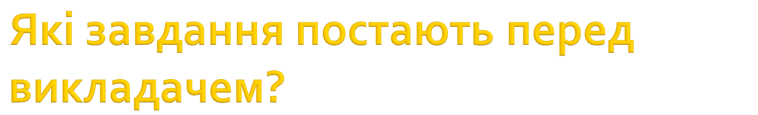
Збагачення предметів їх доцільним поєднанням і слушним доповненням;
Володіння матеріалом предмета – партнера по інтеграції;
Взаємовідвідування лекцій, семінарів, практичних занять;
Складання тематичних таблиць, що відображають спільну тематику навчання;
Планування проведення інтегрованих занять;
Опитування студентів, з метою виявлення їх професійних інтересів.
Активно залучати студентів до створення проектів, використовувати різноманітні інтелектуальні, рольові ігри, проводити факультативи з фізики.

Slide 7

Стадія роботи над проектом | Зміст роботи | Діяльність учнів
Підготовка | Визначення теми і цілей проекту | Обговорюють предмет із учителем і за необхідності отримують додаткову інфор­мацію. Установлюють цілі
Планування | а) Визначення джерел інформації. б) Визначення способів збору й аналізу інформації. в) Визначення способу представлення результатів (форми звіту). г) Встановлення процедур і критеріїв оцінки результатів. д) Розподіл задач (обов'язків) між членами команди | Виробляють план дій. Форму­люють завдання
Дослідження | Збір інформації, рішення проміжних завдань. Основні інструменти (інтерв'ю, опитування, спостереження, екс­перименти) | Виконують дослідження, ви­рішуючи проміжні завдання
Результати і/чи ви­сновки | Аналіз інформації. Формулювання висновків | Аналізують інформацію
Презентація або звіт | Можливі форми презентації результатів (звіту): усний звіт, усний звіт з демонстрацією матеріалів, письмовий звіт | Звітують, обговорюють
Оцінка результатів процесу |  | Беруть участь в оцінці резуль­татів шляхом колективного обговорення і самооцінок

Slide 8

Інформаційно-комунікаційні технології (ІКТ) розвиваються завдяки відкриттям у науці, про що свідчить присудження Нобелівських премій у галузі фізики:
дослідження напівпровідників і відкриття транзисторного ефекту (В. Шоклі, Дж. Бардін, В. Браттейн, США, 1956 р.);
розробки у напівпровідниковій техніці (Ж. Алфьоров, Росія; Г. Кремер, Німеччина, 2000 р.);
дослідження в області інтегральних схем (Дж. Кілбі, США, 2000 р.);
передача світла оптоволоконними лініями для оптичного зв’язку (Ч. Као, Гонконг; Велика Британія, США, 2009 р.);
винахід напівпровідникової схеми для отримання зображень ПЗЗ-сенсора (В. Бойл, Канада, США; Дж. Сміт, США, 2009 р.).
Тобто будова, принципи роботи та більшість характеристик персональних комп’ютерів (ПК), периферійних пристроїв, комунікаційних мереж пов’язані з фізичними величинами, їх одиницями.

Slide 9

Розділ фізики | Фізична величина | Одиниці вимірювання | Елементи ПК
Механіка | Довжина | м | Шина, оптоволокно, патч-корд
 | Маса | кг | Вузли ПК
 | Час | с | Процесорний час, час доступу до ресурсів ПК
 | Частота обертання | об | Обертання робочих елементів кулерів, жорстких дисків, оптичних дисків
 | Кутова швидкість | рад/с | Т.п.
 | Період | с | Т.п.
 | Прискорення | м/с2 | Т.п.
 | Частота | Гц | Характеристика швидкодії процесора, шини, памяті
Механічні коливання | Гучність Швидкість звуку Звуковий тиск Інтенсивність звуку Частота | Б, дБ м/с Па Вт/м2 Гц | Навушники, колонки, мікрофон

Slide 10

Тема з географії | Розділ з фізики | Тлумачення (фізичні поняття, принципи роботи, технічне оснащення підприємств)
1. Гірничодо­бувна промис­ловість | Магнітне поле | Гравіметрична геологічна розвідка (на основі різниці щільності порід, за допо­могою гравіметра). Магнітна розвідка (на основі відмінностей магнітних властивостей різних гір­ських порід, за допомогою магнітометра)
 | Коливання і хвилі | Сейсмічна розвідка (на основі спостережень відбитих і заломлених сейсмічних хвиль сейсмографа)
 | Взаємодія тіл | Обертове буріння (буровий інструмент — долото і трубу обертає двигун). Турбінне буріння (гідравлічна турбіна обертає тільки долото). Підземна розробка у шахтах гірничими комбайнами. Відкрита розробка у кар'єрах (крокуючі, роторні екскаватори на основі важе­лів і гідравліки)
 | Механіка | Фонтанне добування нафти і газу (якщо тиск у пласті більший від тиску стов­па суміші, яка заповнює свердловину). Законтурне заводнення пласта (за контуром пласта пробурюють додатко­ві свердловини, через які подають під тиском воду, яка виштовхує нафту, і свердловина знову фонтанує). Гідравлічний розрив пласта (після фонтанного добування, заводнення пласта нафти і газу, за допомогою тиску у пласт гірської породи закачують в'язку рідину — мінеральне масло в суміші з кварцовим піском. Рідина тисне на пласт і він розривається, утворюючи тріщини, по яких нафта знову підходить до свердловини.)

Slide 11

Звернення до історії науки – один із важливіших шляхів розкриття змісту науки. Історія фізики – синтез природничо-наукового та гуманітарного підходів до вивчення природи і суспільства.
Засвоєння предметного змісту перетворюється на засіб емоційного, соціального й інтелектуального розвитку студента, який забезпечує перехід від освіти до самоосвіти.
Наприклад, відкриття закону Джоуля- Ленца, суттєво вплинуло на еволюцію побутової техніки.
Студенти активно складають задачі за паспортними даними приладів, зацікавлено вивчають фізичні закони та їх використання у техніці. Можна створити музей побутової техніки для розуміння прикладного значення наукових знань.

Slide 12

2. Електро­енергетика | Взаємодія тіл | ГЕС. Механічна енергія води за допомогою гідравлічної турбіни — лопатевої машини, ротор якої обертає струмінь річкової води, перетворюється в елек­тричну енергію в генераторі. Потужність станції визначають за тиском води і витратою її на одиницю часу (залежить від висоти греблі, кількості води, діаметра турбіни)
 | Робота й енергія | ГАЕС. Працює на основі закону збереження і перетворення енергії. У період, коли споживання електроенергії мале, вироблений електричний струм приво­дить у дію електродвигуни насосів, які закачують воду у водоймище, розта­шоване поблизу на підвищенні. А коли виникає потреба в додатковій енергії, гідроакумулююча станція працює в звичайному режимі, використовуючи енергію накопиченої води
 |  | Тлумачення (фізичні поняття, принципи роботи, технічне оснащення підприємств)
 | Теплові явища | ТЕС. Внутрішня енергія палива (вугілля, газ, мазут) перетворюється у вну­трішню енергію пари, а потім у механічну енергію турбіни і електричну в ге­нераторі
 | Фізика атомного ядра | АЕС. У ядерних реакторах ядерне паливо (уран або плутоній) розміщують у середині тепловидільних елементів (ТВЕЛів). Поглинання ядром нейтрона спричинює розпад ядра. Ця реакція супроводжується звільненням нейтронів, які містяться у ядрі, а ті в свою чергу спричиняють поділ інших ядер — від­бувається ланцюгова ядерна реакція. Продукти поділу нагрівають оболонки ТВЕЛів, і ті передають теплову енергію воді, яку називають теплоносієм. Отримана теплова енергія перетворюється далі на електричну подібно до того, як це відбувається на звичайних ТЕС
ЗО

Slide 13
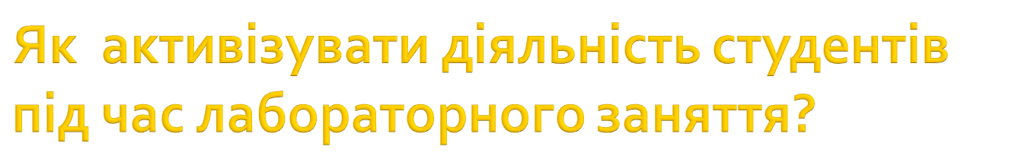
Групи студентів отримують теми проектів до заняття:
1.Прояв законів збереження в природі і техніці.
2.Важливість законів збереження у життєдіяльності людини.
3. Можливі шляхи вивільнення та споживання механічної енергії.
4. Екологічні проблеми вивільнення та споживання механічної енергії.
Під час захисту проектів студенти демонструють знання законів збереження енергії та розуміння глибокого зв’язку фізики з математикою, біологією, екологією, хімією, технікою.

Slide 14

Щоб активізувати навчально – пізнавальну діяльність студентів потрібно застосовувати засоби інтеграції , бо вони роблять навчання ефективним і цілеспрямованим.
Отже, реалізують головну мету навчального процесу.

